Slide 1
NPO法人健康と温泉フォーラム 第100回記念月例研究会
提言集全体の傾向と解析まとめ
～ テキストマイニングから見えたこと ～
独立行政法人経済産業研究所 上席研究員
NPO法人健康と温泉フォーラム 専門委員
関口 陽一

Slide 2
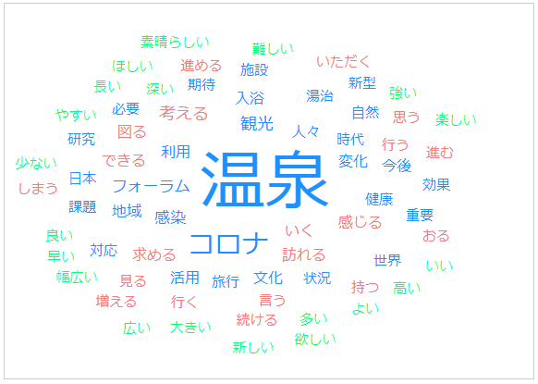
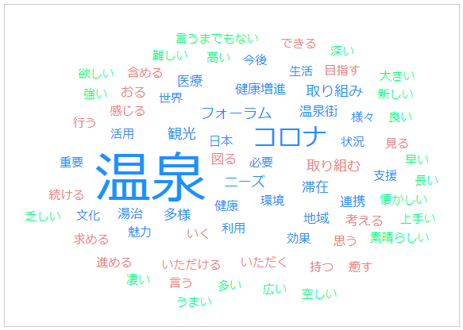
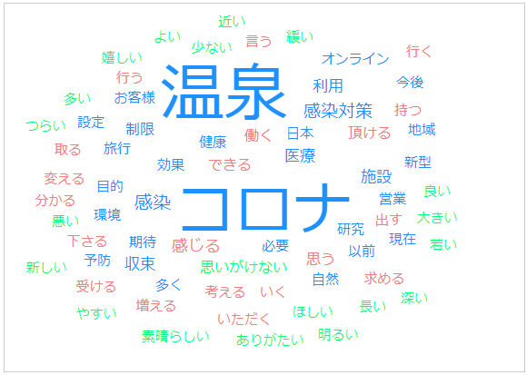
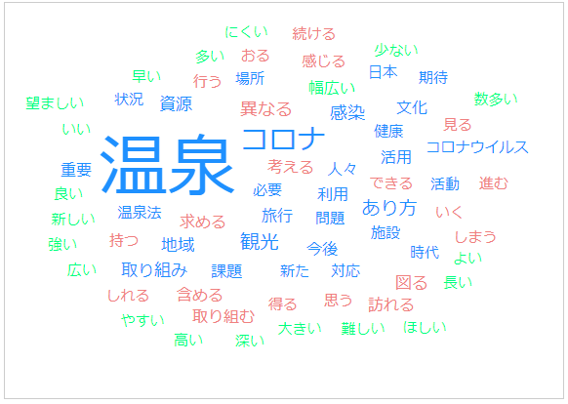
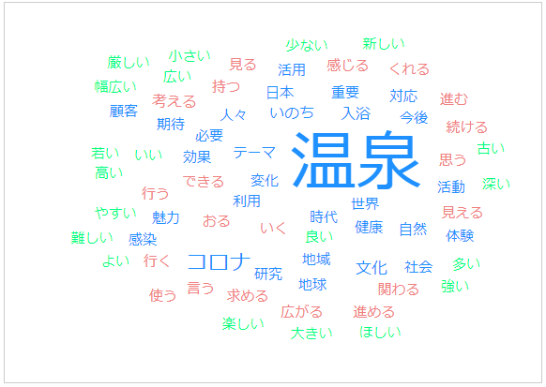
『提言集』のテキストマイニングをしてみると … ワードクラウド（テキストマイニングツール by ユーザーローカルを用いて作成）
全体
行政
旅館
医療・保健
研究・教育
オピニオン・リーダーズ

Slide 3
地域は温泉地として何に取り組むのか？
湯治と滞在が基本、健康、自然、インバウンドなどで補強
面的な連携も重要？
行政
旅館

Slide 4
有識者の考えは？
日本と地域の（入浴）文化、自然、体験、いのちと健康を大切に
研究・教育
オピニオン・リーダーズ

Slide 5
医療・保健関係者への期待
新型コロナウイルスの予防、感染対策、収束への貢献に加え、温泉・自然の健康への活用に向けた研究を
全体
医療・保健

